Slide 1
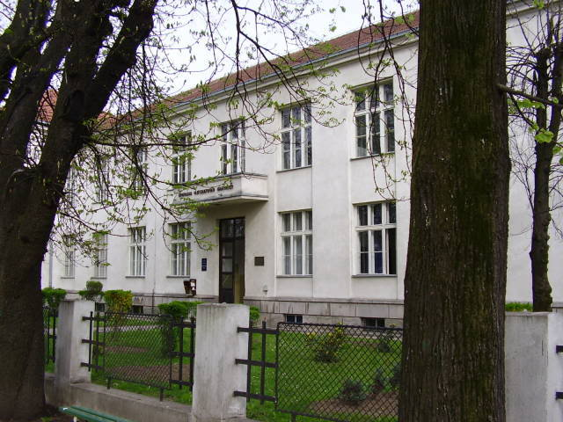
Primjena računara u biologiji
Vladimir Filipović
vladaf@matf.bg.ac.rs

Slide 2
Računarski sistem hardver i softver
Vladimir Filipović
vladaf@matf.bg.ac.rs

Slide 3
Klasifikacije računarskih sredstava
Postoje razne klasifikacije računarskih sredstava (zavisno od izabranog kriterijuma)
Ako se kao kriterijum izabere princip funkcionisanja, možemo razlikovati:
kontinualna (analogna) računarska sredstva
digitalna (diskretna) računarska sredstva

Slide 4
Analogna računarska sredstva
Matematičke veličine se predstavljaju fizičkim objektima (veličinama)
Tačnost zavisi od preciznosti izrade računskog sredstva (fizičkih objekata).
Nisu opšte namene
Složenost matematičkog modela ne utiče na brzinu dobijanja rezultata
Tipični predstavnici: logaritmar, analogni ER, ...

Slide 5
Digitalna računarska sredstva
Cifra se registruje preko posebnog objekta kao diskretni element
Tačnost rezultata ne zavisi od preciznosti izrade
Opšte su namene (mogu da se programiraju)
Brzina rešavanja zavisi od složenosti problema
Tipični predstavnici: abakus, kalkulator, savremeni elektronski računari

Slide 6
Struktura i funkcionisanje računarskog sistema
Zašto računarski sistem, a ne računar (kompjuter)?
Računarski sistem
Hardware (hardver)
Software (softver)

Slide 7
Odnos cena hardvera i softvera
100
80
60
40
20
Hardver
Softver
1955 1960 1969 1976 1985

Slide 8
Hardver
Hardver
Memorija
Procesor
Periferijski
uređaji

Slide 9
Hardver (nastavak)
Hardver čine uređaji računarskog sistema, pre svih procesor i radna (primarna, operativna) memorija koji predstavljaju srce tehničkog sistema računara, a zatim i ulazno-izlazni uređaji, itd.
Komponente računarskog sistema su magistralama povezane u celinu.
Iako se hardver i softver veoma brzo razvijaju, arhitektura računara, organizacija procesora i način funkcionisanja su približno isti iz generacije u generaciju. Razlike su u karakteristikama komponenti, tj. veličini, brzini, kapacitetu, itd. ali i ceni koja je višestruko niža u odnosu na prve računare.

Slide 10
Arhitektura računarskog sistema
Arhitekturom je detaljnije određen način povezivanja hardverskih komponenti u jednu celinu.
Unutrašnja memorija
Centralizovana
arhitektura
CPU
Upravljač kanalima
….
Periferijski uređaji

Slide 11
Arhitektura računarskog sistema (nastavak)
Arhitektura zasnovana na magistrali (rastresita arhitektura)
Magistrala
Komandni pult
Operativna memorija
I/O
…
I/O
CPU

Slide 12
Arhitektura računarskog sistema (nastavak)
I/O₁
Arhitektura paralelnog računara (sa više procesora) i sa zajedničkom memorijom
Opšta (zajednička) memorija
I/O₂
I/O_{m}
Magistrala
P₁
…
P₂
P_{n}

Slide 13
Arhitektura računarskog sistema (nastavak)
Arhitektura mikroračunarskog sistema
Adresna magistrala
Mikroprocesor
Magistrala podataka
Upravljačka magistrala
Interf. 1
Interf. 2
…
Interf. n
Unutraš. memorija
Uređaj 1
Uređaj 2
Uređaj n

Slide 14
Fon Nojmanov koncept računara
(Burks, Goldstine, von Neumann - 1947.)
Aritmetička jedinica
Kontrolna jedinica
Ulazno-izlazna jedinica
Akumulator A
Registar R
Memorija za instrukcije i podatke

Slide 15
Karakteristike von Neumann-ovog tipa računara
Računar se sastoji iz komponenti kao na prethodnoj slici.
U istoj memoriji čuvaju se instrukcije i podaci.
Instrukcije slede jedna za drugom u memoriji računara.
Nizom instrukcija (programom) opisuju se akcije koje trena da izvrši računar.
Računar operiše razmenom podataka između memorije i aritmetičke jedinice preko akumulatora.
Instrukcije se izvršavaju jedna za drugom dok se redosled eksplicitno ne promeni pomoću goto-naredbe.
Svi podaci su predstavljeni u binarnom obliku.

Slide 16

Mikroprocesor
Najvažnija komponenta hardvera. Sve ostale komponente prilagođavaju se mogućnostima mikroprocesora.
Korite se VLSI i ULSI tehnologije za izradu mikroprocesora.
Kada je reč o mikroprocesorima, razlikujemo:
4-bitne, 8-bitne, 16-bitne, 32-bitne, 64-bitne, …
Brzina mikroprocesorima meri se MIPS-ovima
Mikroprocesor i8080

Slide 17
Struktura mikroprocesora
Aritmetičko-logička jedinica
Opšti registri
Komandna jedinica
Magistrale

Slide 18
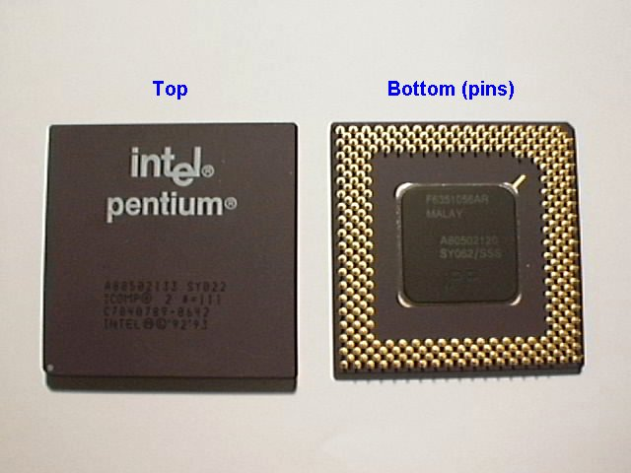
Izgled jednog Pentium-mikroprocesora

Slide 19
Unutrašnja memorija
Koriste se i nazivi: operativna memorija, glavna memorija, centralna memorija, …
To je memorija elekronske prirode. Veoma je brza, ali je sporija od mikroprocesora.
Razlikujemo RAM (engl. Random Access Memory) i ROM (engl. Read Only Memory)
Keš-memorija je brža i služi kao posrednik između mikroprocesora i unutrašnje memorije. Može se nalaziti unutar samog mikroprocesora ili izvan njega.
Unutrašnja memorija
Unutrašnja memorija
CPU
CPU
Keš
Keš

Slide 20
Unutrašnja memorija
Pored brzine, glavna karakteristika memorije je njen kapacitet. Memorija se sastoji iz niza lokacija:
…
0 1 2 n-1 n
Jedna lokacija se sastoji iz niza ćelija. Ćelija je fizički objekat koji može da registruje jedan bit.
ćelija
{0,1} - bit
a₁a₂a₃a₄a₅a₆a₇a₈ - BAJT
a_{i} - binarna cifra
Lokacija dužine 8
Često se lokacija dužine 8 naziva bajt

Slide 21
Unutrašnja memorija (nastavak)
Registar dužine 16
U registru dužine 16 zapisuje se jedna reč
Registar dužine 32 služi za zapis dvostruke reči
Najmanja adresibilna lokacija u memoriji je jedan bajt. Stoga se kapacitet memorije najčešće izražava u bajtima.
1Kb = 1024 bajta
1Mb = 1024Kb 1 bajt ~ 1 slovo abecede
1Gb = 1024Mb
1Tb = 1024Gb

Slide 22
Periferijski uređaji
Periferijski uređaji (ne znači da su i najmanje značajni) se mogu podeliti na razne načine:
Prema ulozi:
spoljašnje memorije (hard-disk, diskete, trake, CD-ovi, …)
ostali uređaji (monitor, tastatura, miš, štampač,…)
Prema načinu funkcionisanja
ulazni (tastatura, miš, skener,…)
izlazni (monitor, štampač, ploter,…)
ulazno-izlazni (hard-disk, disketa, modem, …)

Slide 23
Periferijski uređaji (nastavak)
1. Monitor
Postoje razne vrste monitora. Za svaki monitor je karakteristična njegova rezolucija i veličina. Rezolucija je određena brojem tačaka duž x i y ose. Veličina ekrana se izražava i inčima i može biti: 15”, 17”, 19”, 21”, …
2. Tastatura
Tastatura služi za unošenje slova, cifara, specijalnih znakova i raznih funkcionalnih znakova.
3. Tvrdi (hard) disk
Smešten je u posebno kućište. Služi za trajno čuvanje podataka (skladištenje). Brzina pristupa podacima je znatno manja, nego li kod operativne memorije, ali je kapacitet znatno veći. Kapacitet se meri gigabajtima.

Slide 24
Periferijski uređaji (nastavak)
4. Miš
Tipičan ulazni uređaj. Služi za pomeranje pointera (kursora) duž ekrana. Razlikujemo razne vrste miševa (sa kablom, optičke, …)
5. Štampači
Služe za štampanje teksta. slika i crteža na papiru, foliji, … Razlikujemo: laserske, matrične i štampače sa iglicama (pljuckavci). Svaki od njih ima posebne karakteristike. Za Štampač je važna: brzina štampanja, kvalitet štampe, koliko buke stvara, …
6. Disketna jedinica i diskete
To su lako izmenjive spolja{nje memorije. Znatno su manjeg kapaciteta i znatno su sporije u poređenju sa hard-diskom. Standardna veličina diskete je 3.5”.

Slide 25
Periferijski uređaji (nastavak)
7. Ostale periferijske jedince
Postoji veliki broj raznih drugih periferijskih jedinca: CD-ovi, trake, USB memorijske kartice, modemi, ploteri, kamere, zvučnici, mikrofoni, čitači pametnih kartica, …
Ovde ih nećemo detaljno opisivati.

Slide 26
Softver
Softver
OS
Razvojni
sistem
Aplikativni
programi

Slide 27
Softver (nastavak)
Programski sistem računara čine aplikativni i sistemski softver, te razvojni sistem.
Aplikativni softver je najviši sloj u hijerarhiji i čine ga programi koji služe za obavljanje specifičnih zadataka na računaru (programi za obradu teksta, programi za reprodukciju multimedijalnih sadržaja, programi za matematička izračunavanja, itd.).
Sistemski softver predstavlja skup programa koji bi trebalo da pruže što udobniji interfejs (okruženje) za korišćenje hardvera i da omoguće izvršavanje aplikativnih programa. Praktično, sistemski softver predstavlja sponu između hardvera i aplikativnog softvera, tj. korisnika.
Razvojni sistem ima za cilj razvijanje softvera.

Slide 28
Softver (nastavak)
Različite vrste programa zahtevaju različite količine računarskih resursa.

Slide 29
Softver (nastavak)
Odnos komponenti računarskog sistema:

Slide 30
Operativni sistemi
Operativni sistem je deo sistemskog softvera koji je odgovoran za upravljanje računarskim resursima koji treba da obezbedi što bolje uslove za korišćenje računara

Slide 31
Operativni sistemi (nastavak)
Operativni sistem predstavlja sloj softvera koji je naslonjen na hardver i ima zadatak da:
učini hardver upotrebljivim,
prikrije razlike hardverskih komponenata na različitim sistemima,
korisniku omogući što veći stepen udobnosti za rad.
Operativni sistem je program koji se sve vreme izvršava, prati i nadgleda funkcionisanje računarskog sistema.
Suština operativnih sistema je da obezbede okruženje u kojem će korisnici imati mogućnost da što jednostavnije pokreću i izvršavaju programe, a da se pri tome hardver koristi što efikasnije.
Pri tome, operativni sistem bi trebao da zaštiti hardver od direktnog pristupa korisnika, odnosno korisničkih programa.

Slide 32
Operativni sistemi (nastavak)
Aplikativni programi se veći deo vremena izvršavaju u korisničkom režimu, dok je sistemski režim predviđen za posebno osetljive operacije koje izvodi operativni sistem. Pri korišćenju sistemskog poziva se iz korisničkog prelazi u sistemski režim i dalju kontrolu preuzima operativni sistem.
Sistemski pozivi koriste jezgro da bi omogućili različite servise operativnog sistema.
Svi programi, često uključujući i sistemske, funkcionišu na nivou iznad jezgra u korisničkom režimu rada. Sistemske aktivnosti, koje se pokreću sistemskim pozivima poput pristupa hardveru, obavljaju se na nivou jezgra, odnosno u sistemskom režimu rada. Zbog osetljivosti poslova kojima se jezgro bavi, ono se obično učitava u poseban, zaštićeni deo memorije i time čuva od neželjenih promena.

Slide 33
Operativni sistemi (nastavak)
Kada aplikativni programi izvrše sistemski poziv, parametri sistemskog poziva se postave na predviđene memorijske lokacije, a zatim se menja režim rada u sistemski, u kom su dozvoljene sve operacije koje procesor može da uradi.

Slide 34
Operativni sistemi (nastavak)
Operativni sistem služi za:
posredovanje između čoveka i računara;
pravilnu raspodelu resursa računarskog sistema među korisnicima;
planiranje pristupa zajedničkim skupovima podataka;
planiranje pristupa zajedničkim resursima;
….
Operativni sistem upravlja:
procesima
memorijom
ulazom-izlazom i dodeljuje resurse
datotekama

Slide 35
Operativni sistemi (nastavak)
Do sada je razvijeno nekoliko generacija operativnih sistema
Neki od poznatijih operativnih sistema su:
UNIX (Linux, Solaris, Ultrix, BSD,…)
WINDOWS (NT, 95, 98, 2000, XP, 2003,…)
DOS
VMS
MVS, VM
JICOS
Operativni sistemi se dele na: udobne za rad (prijateljski orijentisane prema korisniku) i manje udobne.

Slide 36
Korisničko okruženje
Korisničko okruženje u okviru operativnog sistema može biti: udobno za rad (prijateljski orijentisano prema korisniku, grafičko, ekransko) i manje udobno (komandno, linijsko).
Pod linijskim korisničkim okruženjima podrazumevaju se konzole, terminali, komandne linije, itd. koje omogućavaju da se operativnom sistemu upravlja kucanjem tekstualnih komandi - linija teksta.
Komandni interpreter je najvažniji deo linijskog korisničkog okruženja i njegova uloga je da naredbe i podatke koje korisnik unese u tekstualnom obliku prepozna i naloži operativnom sistemu izvršavanje odgovarajućih operacija.

Slide 37
Korisničko okruženje (nastavak)
Ilustracija linijskog korisničkog okruženja:

Slide 38
Korisničko okruženje (nastavak)
Ekranska korisnička okruženja pružaju mogućnost da se operativnim sistemom upravlja korišćenjem cele površine ekrana.
Osim uz pomoć tastature, komande i manipulacije sa podacima se mogu izvoditi uz pomoć miša i sličnih ulaznih uređaja.
U poslednje vreme veoma su popularni korisnički interfejsi koji omogućavaju da se komande zadaju dodirima prstiju po ekranima osetljivim na dodir.
Radna površina je osnovni deo ekranskog korisničkog okruženja na kojoj su aplikacije i podaci predstavljeni vizuelnim elementima. Ovi elementi na različite načine reaguju na komade koje se zadaju uz pomoć miša, tastature, itd.

Slide 39
Korisničko okruženje (nastavak)
Ilustracija ekranskog korisničkog okruženja:

Slide 40
Korisničko okruženje (nastavak)
Savremeni operativni sistemi, obično korisnicima pružaju mogućnost da koriste obe vrste okruženja:

Slide 41
Razvojni sistem
Razvojnim sistemom nazivamo softver koji se koristi za pravljenje (razvijanje) drugog softvera.
U razvojni sistem spadaju:
Prevodioci
Interpretatori
Editori
Povezivači (Linkeri)
Debageri (programi za otklanjanje grešaka)
Asembleri
……….

Slide 42
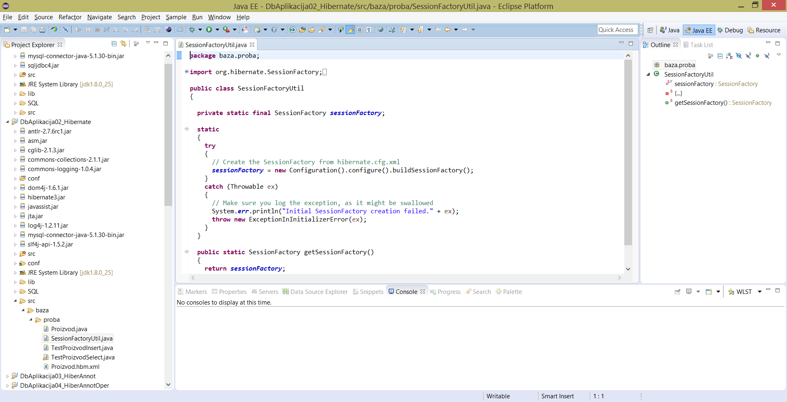
Često se razni od ovih programa objedinjuju i formira se
Integrisana radna sredina (okolina) za razvoj programa
Eclipse, Microsoft Visual Studio, Idea, Net Beans itd. predstavljaju primere integrisanih radnih okolina.

Slide 43
Aplikativni softver
Ovaj softver se često zove i: korisnički sistem, uslužni programi, …
Aplikativni programi se mogu podeliti na razne načine. Najčešća podela je prema oblasti primene.
Možemo razlikovati:
Tekst-procesore
Sisteme za upravljanje bazama podataka
Radne tabele
Grafičke programe
Igre
Aplikacije kritične za rad kompanije
….

Slide 44
Pokretanje računarskog sistema
Po uključivanju u napajanje, vrši se podizanje (butovanje) sistema:
Vrši se testiranje neophodnih komponenti za funkcionisanje sistema (memorije).
Iz ROM-a se pokreće program-punilac.
Program punilac učitava rezidentni deo operativnog sistema u unutrašnju memoriju (RAM).
Kontrolu nad računarskim sistemom preuzima operativni sistem.
Nakon ovoga računarski sistem je podignut i stoji na raspolaganju korisnicima.

Slide 45
Kako se izvršavaju programi?
Korisnik pokreće program nekom akcijom (klikom na ikonu, komandom sa komandne linije, …)
Svaka akcija korisnika je komanda operativnom sistemu i on pokušava da izvrši komandu.
Ako je komanda uspešno izvršena, pokreće se određeni program i njemu se stavljaju potrebni resursi računara na raspolaganje (memorija, procesorsko vreme,…). U suprotnom, pojavljuje se upozorenje o nastalom problemu.
U pozadini je uvek prisutan operativni sistem jer je on najvišeg prioriteta. Iz operativnog sistema se obično može prekinuti izvršavanje programa.
Nakon uspešnog okončanja programa, operativni sistem preuzima komandu nad svim resursima računara.

Slide 46
Zahvalnica
Određeni deo materijala tj. sadržaja koji je uključen u ovu prezentaciju je preuzet iz udžbenika „Operativni sistemi“ autora dr Miroslava Marića.
Hvala Miroslavu Mariću na pomoći koju mi je pružio tokom koncipranja i krerianja prezentacije.

